Slide 1
Министерство науки и высшего образования Республики Казахстан Северо-Казахстанский государственный университет им. М. Козыбаева Факультет инженерии и цифровых технологий Кафедра «Информационно-коммуникационные технологии»
ТВОРЧЕСКИЙ ПРОЕКТ по дисциплине: Протоколы и интерфейсы компьютерных систем
На тему: «Разработка кулинарного сайта»
Выполнил студент группы ИС-23-2 Захаров Н.А
Петропавловск,2025

Slide 2
Актуальность проекта «Ложка вкуса»
В современном мире кулинария становится не просто хобби, а важной частью повседневной жизни. Всё больше людей стараются готовить дома: кто-то — ради экономии, кто-то — ради удовольствия, а кто-то — чтобы контролировать качество и калорийность продуктов. Но при этом существует определённая проблема: большинство существующих кулинарных сайтов перегружены рекламой, имеют устаревший интерфейс и не всегда предоставляют достоверные и качественные рецепты.
Я решил создать проект «Ложка вкуса» — кулинарный сайт, который будет не просто удобной платформой для поиска рецептов, а настоящим помощником в ежедневной жизни. Он прост в использовании, визуально приятен, интуитивно понятен и не содержит лишней информации. Такой ресурс может быть полезен как новичкам на кухне, так и тем, кто уже уверенно готовит, но хочет расширить свой кулинарный кругозор.

Slide 3
Аргументация необходимости проекта
Сайт «Ложка вкуса» создавался из реальной потребности в современном, доступном и функциональном кулинарном ресурсе. Я, как и многие другие пользователи, часто сталкивался с неудобствами: долгой загрузкой страниц, запутанной навигацией, отсутствием фильтров и логичной структуры. Кроме того, рецепты часто бывают неполными или плохо оформленными.
Мой проект решает эти проблемы. Основная идея — сделать сайт максимально удобным, без лишнего. Упор сделан на практичность: рецепты с точным указанием ингредиентов, временем приготовления, фото каждого шага, а также возможностью фильтрации блюд по типу, сложности, калорийности и другим параметрам. Это позволяет каждому пользователю быстро найти то, что ему нужно, без лишних кликов и раздражения.
Таким образом, необходимость создания проекта продиктована реальным запросом пользователей на качественный, надёжный и приятный в использовании сайт для домашнего приготовления еды.

Slide 4
Цель проекта
Цель проекта — создать полноценный кулинарный сайт «Ложка вкуса», ориентированный на широкую аудиторию, с интуитивно понятным интерфейсом, удобной системой поиска и возможностью интерактивного взаимодействия с пользователями.
Проще говоря, я хотел сделать такой сайт, на который самому было бы приятно заходить: без раздражающей рекламы, с хорошими фотографиями и понятными рецептами. Он должен быть доступен как на компьютере, так и на телефоне. Это особенно важно, потому что часто рецепты ищутся «на ходу» — в магазине, на кухне, в дороге.

Slide 5
Задачи проекта
Для достижения цели были поставлены следующие задачи:
Анализ существующих аналогов — изучил, как устроены популярные сайты, какие у них плюсы и минусы.
Разработка структуры сайта — определил, какие разделы будут на сайте: главная, категории блюд, карточка рецепта, форма обратной связи.
Создание прототипа дизайна — нарисовал в Figma макет будущих страниц.
Разметка страниц с использованием HTML и CSS — сверстал внешний вид сайта, подобрал цвета, шрифты, иконки.
Добавление функционала на JavaScript — реализовал фильтрацию рецептов, навигацию по категориям, раскрывающиеся элементы.
Тестирование на разных устройствах и браузерах — чтобы убедиться, что сайт работает стабильно везде.
Размещение на GitHub — для открытого доступа и демонстрации кода.

Slide 6
Целевая аудитория
Целевая аудитория сайта «Ложка вкуса» — это самые разные пользователи:
Люди, которые только начинают готовить и ищут простые, понятные рецепты;
Семейные пары и родители, которым важно разнообразить рацион и готовить вкусно и быстро;
Студенты, которым нужны бюджетные и быстрые рецепты;
Люди, придерживающиеся особого питания (ПП, вегетарианство, диабетическое меню);
И просто все, кто любит вкусно поесть или ищет вдохновение на кухне.
Мой сайт ориентирован на широкий круг посетителей, поэтому все материалы оформлены просто и доступно.

Slide 7
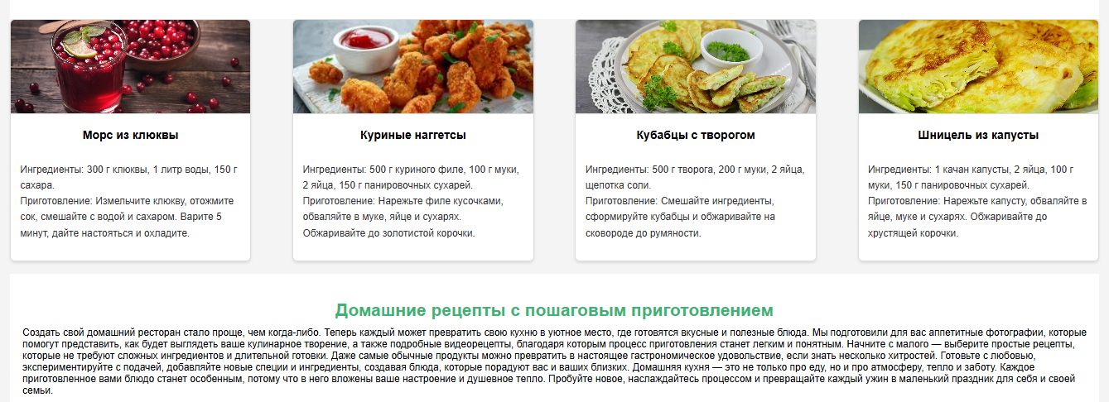
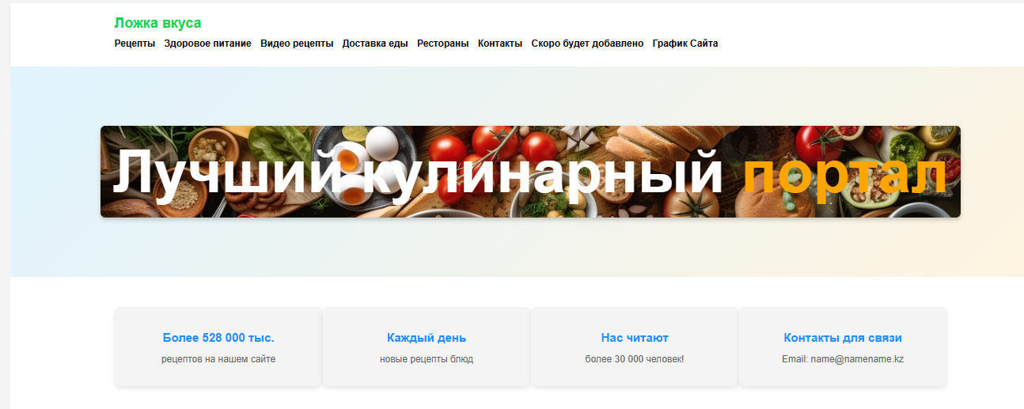
Структура сайта
Главная страница сайта «Ложка вкуса» разработана таким образом, чтобы быть максимально удобной и понятной для пользователей любого уровня. Вся структура логично разделена на ключевые смысловые блоки, каждый из которых выполняет свою функциональную задачу и направлен на обеспечение быстрого доступа к информации и созданию комфортного пользовательского опыта.
Название сайта — "Ложка вкуса", выделенное зелёным цветом, что ассоциируется с натуральностью, свежестью и здоровым питанием.
Горизонтальное навигационное меню, с помощью которого пользователь может мгновенно перейти в нужный раздел. Оно включает следующие пункты:
Рецепты – переход к базе кулинарных рецептов.
Здоровое питание – рецепты и советы для тех, кто следит за рационом.
Видео рецепты – раздел с обучающими видеороликами.

Slide 8
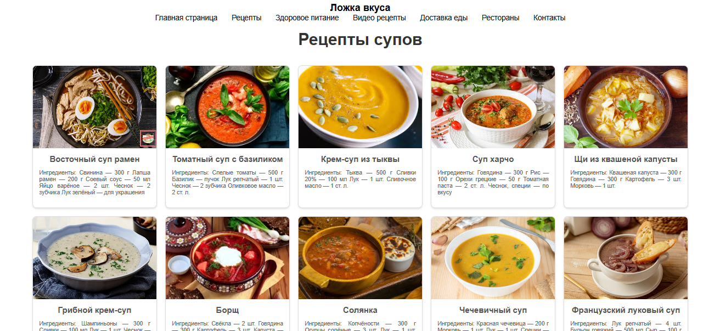
Раздел «Рецепты супов» на сайте «Ложка вкуса» представляет собой удобную подборку кулинарных рецептов с яркими иллюстрациями и кратким описанием ингредиентов. В верхней части страницы размещено основное меню сайта, содержащее разделы: «Главная страница», «Рецепты», «Здоровое питание», «Видео рецепты», «Доставка еды», «Рестораны» и «Контакты». Ниже размещён крупный заголовок «Рецепты супов», оформленный жирным шрифтом, который сразу указывает на содержание данной страницы. Основной контент представлен в виде сетки из десяти карточек, каждая из которых содержит изображение супа, его название и список ингредиентов. В разделе представлены разнообразные виды супов: «Восточный суп рамен» с лапшой, свининой, яйцом и соевым соусом; «Томатный суп с базиликом» на основе спелых томатов, базилика и оливкового масла; «Крем-суп из тыквы» с тыквой, сливками и сливочным маслом; «Суп харчо» из говядины с рисом, орехами и томатной пастой; «Щи из квашеной капусты» с говядиной, картофелем и морковью; «Грибной крем-суп» из шампиньонов и сливок; классический «Борщ» со свёклой, капустой и мясом; «Солянка» с колбасными изделиями, маслинами и каперсами; «Чечевичный суп» из красной чечевицы и овощей; а также «Французский луковый суп» с карамелизированным луком, багетом и сыром. Вся информация представлена кратко и наглядно, что позволяет пользователю быстро ознакомиться с рецептами и выбрать подходящий вариант. Раздел оформлен в светлом, минималистичном стиле, благодаря чему рецепты хорошо читаются, а фотографии блюд выглядят аппетитно и привлекательно. Такой формат подачи информации удобен для пользователей и способствует популяризации домашнего приготовления разнообразных супов.

Slide 9
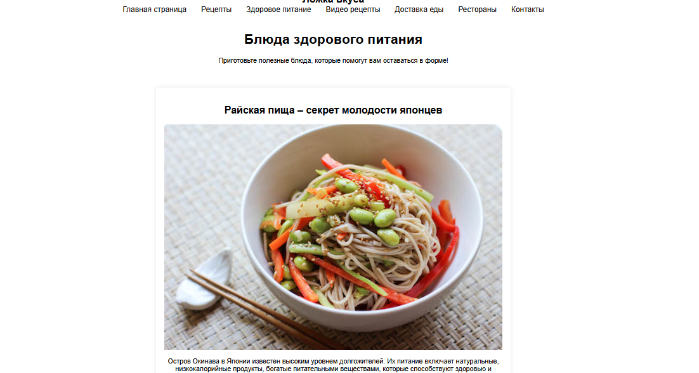
На этой странице сайта описываются принципы здорового питания, которое способствует долголетию и поддержанию здоровья. Рассматриваются продукты, которые играют ключевую роль в продлении молодости, укреплении иммунной системы и поддержании хорошей физической формы. Включены рекомендации, основанные на питательных привычках жителей Окинавы, которые известны своим долгожительством.
Особое внимание уделяется питанию окинавцев, которые предпочитают натуральные продукты, такие как овощи, фрукты, бобовые, морепродукты, цельнозерновые продукты и зелёный чай. Приводятся примеры полезных продуктов, таких как:
Овощи и фрукты, которые защищают клетки организма благодаря антиоксидантам.
Орехи и семена, являющиеся источниками полезных жиров и антиоксидантов.
Зелёный чай, который способствует долголетию.
В целом, внимание уделяется принципам сбалансированного питания, здорового образа жизни и практикам, таким как умеренные физические нагрузки и правильные привычки в питании.

Slide 10
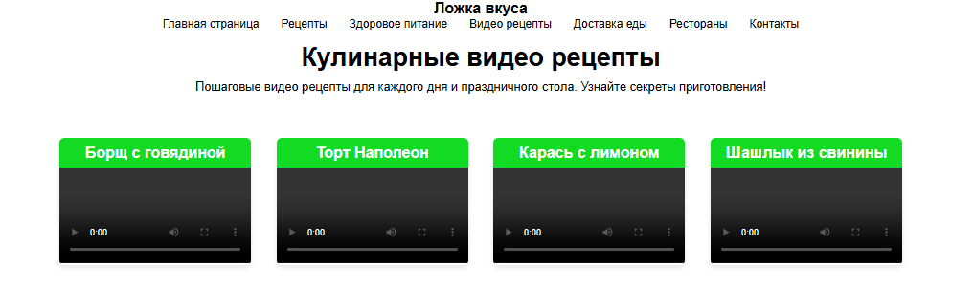
На этой странице сайта представлены пошаговые видео рецепты, которые помогут вам готовить как повседневные блюда, так и праздничные угощения. Включены разнообразные рецепты, от классических до более сложных. Примеры:
Борщ с говядиной – традиционное украинское блюдо, приготовленное с использованием говядины, свеклы, капусты и других овощей. Видео покажет, как правильно приготовить насыщенный и ароматный борщ.
Торт Наполеон – популярный десерт, состоящий из слоёного теста и крема. Пошаговый процесс покажет, как добиться хрустящей текстуры и идеально пропитанного торта.
Карась с лимоном – рыба, запечённая с лимоном, которая становится сочной и ароматной. Видео объяснит, как правильно приготовить карася для идеального вкуса.
Шашлык из свинины – классический рецепт шашлыка, при котором свинина маринуется и готовится на гриле. В видео будут показаны секреты правильного маринования и запекания шашлыка.
Эти рецепты помогут вам готовить вкусные блюда для различных поводов и освоить новые кулинарные техники!

Slide 11
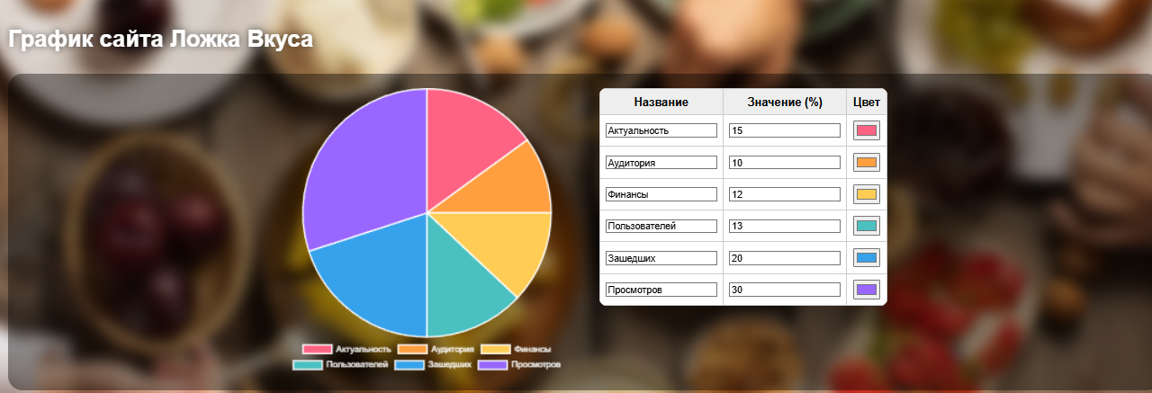
Представленный график для сайта "Ложка Вкуса" отображает различные показатели, которые характеризуют эффективность и работу сайта. Каждый показатель выражен в процентах и имеет свой цвет, что помогает визуально воспринимать информацию. Вот его компоненты:
Актуальность (15%) – показывает, насколько содержимое сайта соответствует текущим трендам и интересам пользователей.
Аудитория (10%) – отражает размер и состав аудитории, которая посещает сайт.
Финансы (12%) – может показывать финансовые показатели или доход от сайта.
Пользователей (13%) – процент пользователей, которые зарегистрированы или активно пользуются сайтом.
Зашедших (20%) – процент посетителей, которые посетили сайт за определённый период.
Просмотров (30%) – количество просмотров страниц или контента на сайте.
Каждый показатель на графике имеет свой цвет, что помогает лучше понять, в каком состоянии находится сайт по этим ключевым меткам.

Slide 12
Используемые технологии
В ходе работы над проектом я использовал следующие инструменты и технологии:
HTML5 — для создания структуры всех страниц;
CSS3 — для стилизации и адаптивной вёрстки;
Visual Studio Code — как основную среду разработки;
Git и GitHub — для контроля версий, хранения кода и размещения проекта в открытом доступе.

Slide 13
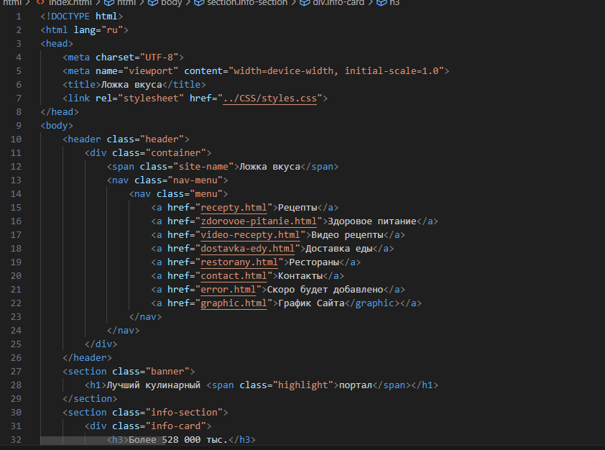
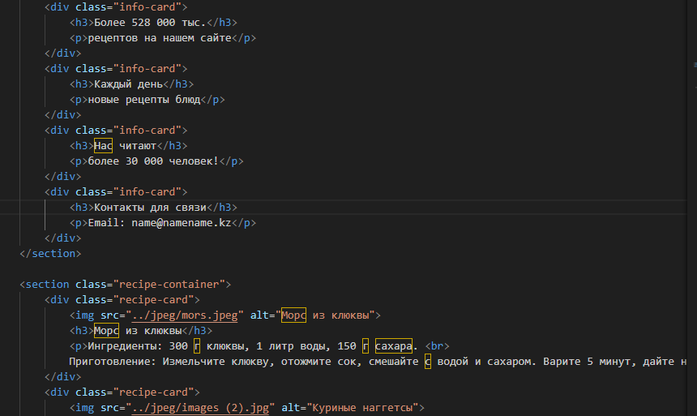
HTML5 — для создания структуры всех страниц;
Этот HTML код описывает страницу кулинарного сайта "Ложка вкуса", которая включает в себя навигационное меню с разделами о рецептах, здоровом питании, видео рецептах и доставке еды. На странице представлены карточки с популярными рецептами, информационные блоки о количестве рецептов и аудитории сайта, а также секции с домашними рецептами и советами по приготовлению пищи на каждый день.

Slide 14
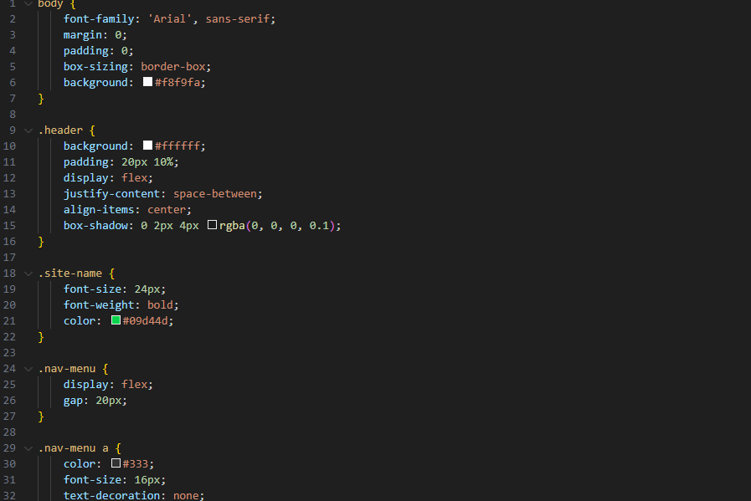
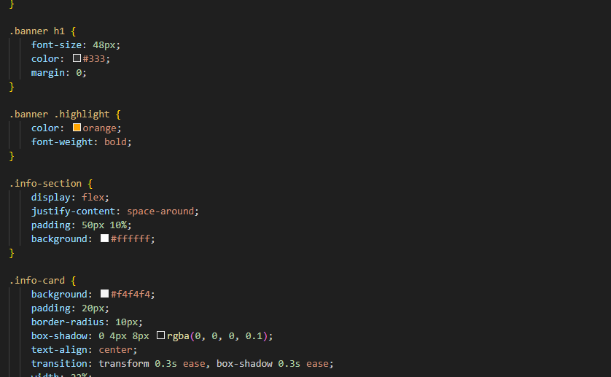
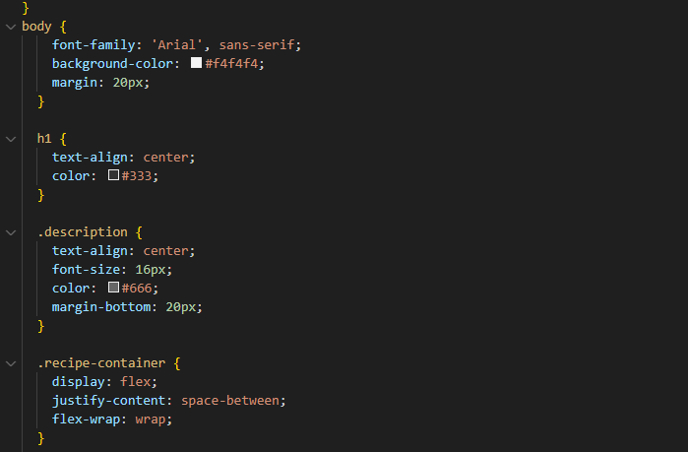
CSS3 — для стилизации и адаптивной вёрстки;
Этот CSS код описывает стили для веб-страницы, включая оформление различных элементов. Он устанавливает шрифты, цвета, отступы, выравнивание и эффекты для элементов, таких как заголовки, меню, карточки рецептов и секции сайта.
Основные моменты:
Фон страницы и элементов светлый, используется шрифт Arial.
Заголовки и текст имеют разные размеры и цвета для лучшего восприятия.
Меню навигации оформлено с отступами и эффектами на ховер (изменение цвета при наведении).
Карточки рецептов имеют тени и округлённые края для более современного вида.
Секция с баннером оформлена с градиентом и большим текстом, который выделяется на фоне.

Slide 15
Visual Studio Code — как основную среду разработки;
Visual Studio Code (VS Code) — это мощная и гибкая среда разработки с открытым исходным кодом, предназначенная для работы с множеством языков программирования и технологий. Она предлагает широкий набор инструментов, которые позволяют разработчикам писать, отлаживать и тестировать код, делая процесс разработки более эффективным и удобным.
Одной из главных особенностей VS Code является его легковесность и высокая производительность. В отличие от традиционных интегрированных сред разработки (IDE), таких как Visual Studio или Eclipse, VS Code занимает мало места на жестком диске и быстро запускается, что делает его идеальным инструментом для работы на компьютерах с ограниченными ресурсами.
Программа поддерживает огромное количество расширений и плагинов, которые позволяют добавлять функциональность в зависимости от нужд разработчика. Например, можно установить расширения для работы с Python, JavaScript, C++, HTML, CSS, и многими другими языками программирования. Кроме того, благодаря интеграции с Git, можно управлять версиями кода прямо в редакторе, что упрощает совместную работу над проектами.
VS Code также обладает мощным отладчиком, который поддерживает как базовую отладку (например, для JavaScript), так и более сложные инструменты для работы с такими языками, как C# или Python. Встроенная поддержка терминала позволяет разработчикам работать с командной строкой без выхода из среды разработки.

Slide 16
Git и GitHub — для контроля версий, хранения кода и размещения проекта в открытом доступе.
Git и GitHub — это два неотъемлемых инструмента, которые часто используются вместе для контроля версий, хранения кода и размещения проектов в открытом доступе.
Git — это система контроля версий, которая позволяет отслеживать изменения в коде на протяжении всего процесса разработки. Она дает разработчикам возможность сохранять «снимки» (commits) состояния их проекта на различных этапах. Git позволяет легко возвращаться к предыдущим версиям проекта, сравнивать изменения между версиями, а также работать в параллельных ветках, что упрощает командную работу над проектом. Этот инструмент помогает избежать потери данных и упрощает совместную разработку, поскольку каждый разработчик может работать над отдельной частью кода, не беспокоясь о том, что его изменения могут перезаписать работу других.
GitHub — это онлайн-платформа, построенная на основе Git, которая позволяет хранить репозитории кода в облаке и делиться ими с другими разработчиками. На GitHub можно не только разместить свой проект, но и контролировать, кто имеет доступ к репозиториям, обсуждать изменения с коллегами через pull-запросы, а также легко интегрировать различные инструменты для автоматизации (например, для тестирования или деплоя). GitHub предоставляет возможность открытого размещения проектов, что идеально подходит для открытых исходных кодов, сотрудничества в рамках общественных проектов и презентации своих работ.

Slide 17
Вывод по творческому проекту на тему: «Разработка кулинарного сайта»
В ходе разработки кулинарного сайта для проекта по дисциплине «Протоколы и интерфейсы компьютерных систем» был получен опыт использования современных веб-технологий. Важными аспектами стали создание удобного интерфейса с использованием HTML, CSS и JavaScript, а также выбор протоколов для безопасной передачи данных (HTTP/HTTPS). Для хранения данных использовалась база данных MySQL, обеспечивающая эффективную работу сайта.
Проект также включал адаптивный дизайн для мобильных устройств, что важно для удобства пользователей. Интерфейсы взаимодействия с внешними сервисами, например, для получения информации о питательной ценности продуктов, добавляют функциональности.
В результате, проект продемонстрировал, как правильный выбор технологий и протоколов способствует созданию безопасного, удобного и функционального веб-сайта.

Slide 18

QR-код на публикацию

